Slide 1
サステナブルな アウトプット授業を
兵庫県高等学校教育研究会英語部会 ワークショップ４（８）
～訳読式で生きてきた50代でもやればできる～
202５年１月３1日(金)
県立宝塚東高等学校 山下 広樹

Slide 2
１ 本日の流れ ２ 自己紹介 ３ ペアワークについて ４ 授業で大切にすべきこと ５ インプット授業 ６ アウトプット授業 ７ おわりに

Slide 3
自己紹介
拍手をお願いしまーす！

Slide 4
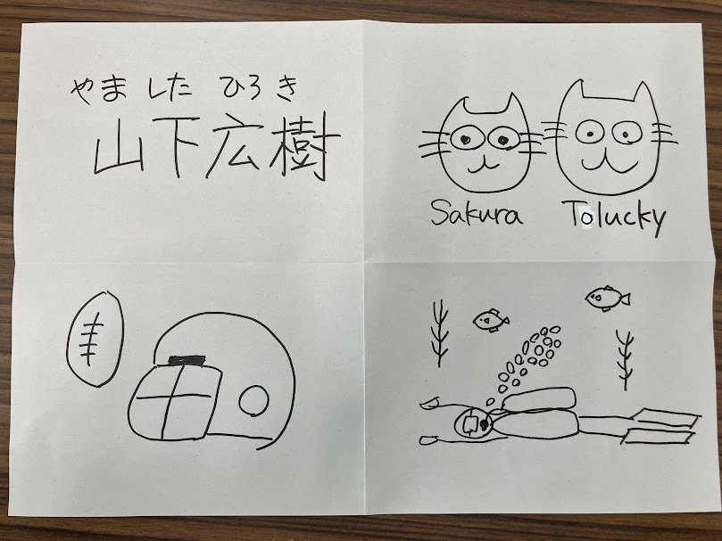

Slide 5
ペアワークの基本が詰まっています
今やった自己紹介には・・・

Slide 6
ペアワーク の作法 教えてますか？
そもそも ペアワーク の目的は？
“Communication” ですよね❢

Slide 7
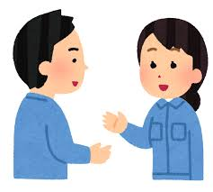
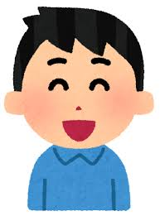
①おへそ ②笑顔 ③頷き

Slide 8
大切にすべきは 生徒の集中力

Slide 9
アナウンサー 落語家 漫才師 司会者 そして・・・
「話す」ことを仕事にしている人
教師

Slide 10
授業時に生徒が感じるストレス
大半は・・・
「先生の話していることがわからない」

Slide 11
言葉を削る
① 「えー」「あのー」「えっとー」「つまりー」 「いわゆるー」
② 指示は短く → 1つの文で1つの指示
③ 名詞で終わる

Slide 12
指示の明確さ
① ペアワークが機能しないのはなぜ？
② 誰とペアを組むか、生徒はわかってる？

Slide 13
Simple / Short / Clear

Slide 14
話すとき
① 立ち姿 身だしなみ
② 目線
③ 抑揚 強弱 アクセント

Slide 15
単語・熟語
インプット①

Slide 16
まず発音させる（つまずき） その上で発音練習
インプット①ー１ 単語・熟語

Slide 17
Small Teacher Winner：先に読む Loser：Repeat
インプット①ー2 単語・熟語

Slide 18
Back Translation 英語 ☞ 日本語 ☞ 英語
インプット①ー3 単語・熟語

Slide 19
Quick Response 英語 ☞ 日本語
インプット①ー4 単語・熟語

Slide 20
Quick Response 日本語 ☞ 英語
インプット①ー5 単語・熟語

Slide 21
Quick Response MIX 日本語 ☞ 英語 英語 ☞ 日本語
インプット①ー6 単語・熟語

Slide 22
Quick Response Teacher & Students
インプット①ー7 単語・熟語

Slide 23
本文
インプット②

Slide 24
Sight Translation（サイトラ） Chunk(塊り）ごとに日本語に訳していく
インプット②ー1 本文

Slide 25
本文説明 ごく短時間で ポイントのみ
インプット②ー2 本文

Slide 26
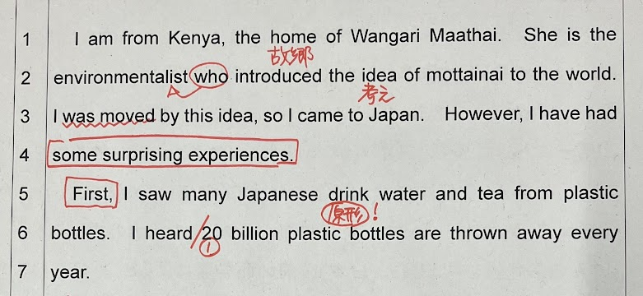
インプット②ー2 本文

Slide 27
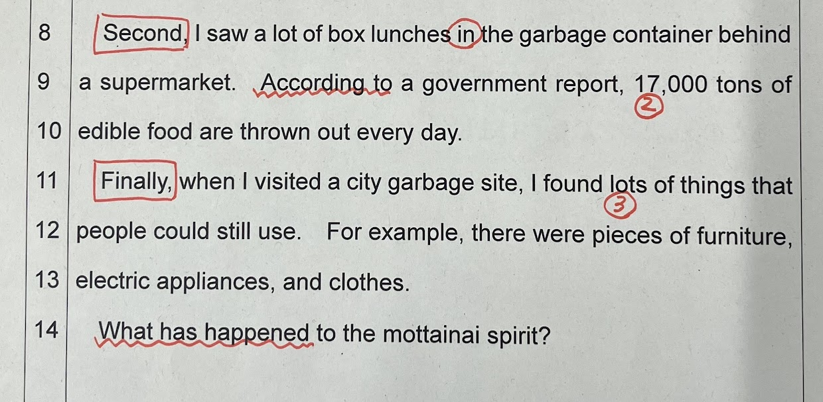
インプット②ー2 本文

Slide 28
本文音読 その１ 交互読み （W：先 L：後）
インプット②ー3 本文

Slide 29
本文音読 その２ リピート読み 2人とも本文を見ながら （W：先 L：リピート）
インプット②ー3 本文

Slide 30
本文音読 その３ リピート読み Lは本文を見ない （W：読み手 L：聞いてリピート）
インプット②ー3 本文

Slide 31
本文音読 その４ Read & Look Up （W：やる人 L：チェック役）
インプット②ー3 本文

Slide 32
本文音読 その５ スピーチ読み （W：読み手 L：聴き手） 聴き手は「笑顔」と「頷き」
インプット②ー3 本文

Slide 33
音読テスト 音読練習に1時間 授業のラストに1分間録音 ロイロノートで提出
アウトプット①ー1

Slide 34
スピーチ Picture Drawing （7分間） ペアでスピーチ （W：立ってスピーチ 1分間）
アウトプット①ー２

Slide 35
① Enjoy Making Mistakes ② Eye Contact ③ Smile
SPEECH

Slide 36
スピーチ もっとも大切なのは 教師からのフィードバック 褒めまくる
アウトプット①ー２

Slide 37
・教師の自己開示（下手な英語でええねん） ・美点凝視（とにかく褒めるところを探す） ・「話し足りない！」（時間を短めに設定）
やってみなはれ
（サントリー創業者 鳥居信治郎）

Slide 38
Let’s Enjoy Making Mistakes!
やってみなはれ
（サントリー創業者 鳥居信治郎）

Slide 39
授業は楽しい 生徒も教師も学校生活の基本は「授業」 ほんの少しの工夫で、生徒は必ず変わります 教師自身が楽しんでいる姿こそ 生徒にとって最高のモデル

Slide 40
ご参加いただき ありがとうございました ご縁に感謝しております ぜひ、お気軽にご連絡ください！ 山下広樹

